Slide 1
7 советов долгой жизни

Slide 2
Будьте добросовестным человеком

Slide 3
Заведите друзей

Slide 4
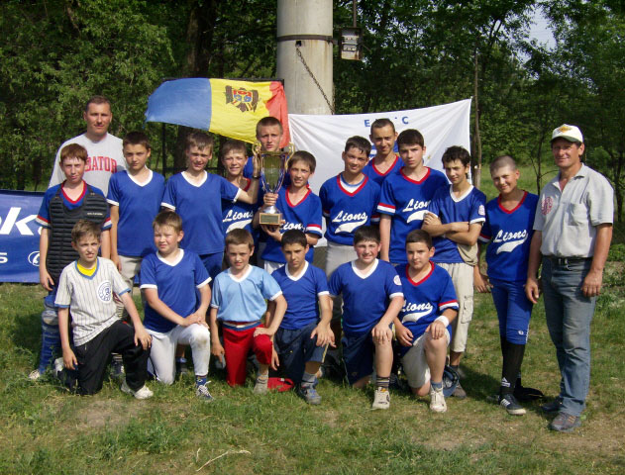
Выбирайте себе друзей правильно

Slide 5
НЕ КУРИТЕ

Slide 6
Занимайтесь спортом

Slide 7
Полуденный отдых

Slide 8
Правильно питайтесь

Slide 9
Удачной вам жизни

Slide 10
КОНЕЦ

